Slide 1
과목_학년학기_단원 | suh_p_0301_01
차시명 | 07 뺄셈을 알아볼까요(3)
파일명 | suh_p_0301_01_0007
검토 | 담당
수학팀 | 김윤희
문서 HISTORY
번호 | 버전 | 문서 작성일 | 내용 비고 | 작성자 (내선번호) | 검토자
1 | V 1.0 | 2022.01.03 | 문서 발생 | 유청훈
2 | V 1.0 | 2022.01.05 | 1차 검수 |  | 김윤희
3 | V 2.0 | 2022.01.06 | 2차 검수 |  | 김예림
4
5
6
7
8
9
10
11

Slide 2
학습 단계 | 자료명 |  | 프레임 수 | 교과서 정보 | 파일명 | 자료 형태
도입 | 애니 | [도입 애니메이션] 스마트 팜 | 1 | 수학 22쪽, 수학 익힘 18~19쪽 | suh_p_0301_01_0007_101_1.html | Html5(애니)
도입 | 생각 열기 | [생각 열기] 아직 익지 않은 수박은 몇 개인지 생각해 보기 | 1 | 수학 22쪽, 수학 익힘 18~19쪽 | suh_p_0301_01_0007_102_1.html | Html5
도입 | 학습 목표 | 이번 시간에 배울 내용 | 1 |  | suh_p_0301_01_0007_103_1.html | Html5
전개 | 다지기 1 | [다지기 1] 여러 가지 방법으로 받아내림이 두 번 있는 (세 자리 수)－(세 자리 수)를 구하기 | 1 | 수학 22쪽, 수학 익힘 18~19쪽 | suh_p_0301_01_0007_201_1.html | Html5
전개 | 다지기 2 | [다지기 2] 수 모형으로 받아내림이 두 번 있는 (세 자리 수)－(세 자리 수)의 계산 원리와 형식 이해하기 | 1 | 수학 23쪽, 수학 익힘 18~19쪽 | suh_p_0301_01_0007_202_1.html | Html5
전개 | 키우기1 | [키우기 1] 받아내림이 두 번 있는 (세 자리 수)－(세 자리 수) 익히기 | 1 | 수학 23쪽, 수학 익힘 18~19쪽 | suh_p_0301_01_0007_203_1.html | Html5
전개 | 활동+ | [활동 +] 받아내림이 두 번 있는(세 자리 수)－(세 자리 수) 직접 해 보기 | 1 |  | suh_p_0301_01_0007_203_2.html | Html5
전개 | 키우기2 | [키우기 2] 문장으로 된 문제 해결하기 | 1 | 수학 23쪽, 수학 익힘 18~19쪽 | suh_p_0301_01_0007_204_1.html | Html5
정리 | 핵심 정리 | 핵심 정리 | 1 |  | suh_p_0301_01_0007_301_1.html | Html5
정리 | 차시 예고 | 다음 시간에 배울 내용 | 1 |  | suh_p_0301_01_0007_302_1.html | Html5
평가 | 확인 문제 | 확인 문제 | 1 |  | suh_p_0301_01_0007_401_1.html | Html5
총 프레임 수 |  |  | 11

Slide 3

3-1
1. 덧셈과 뺄셈
suh_p_0301_01_0007_101_1
07 뺄셈을 알아볼까요(3)
Θ Description & Function
[애니 DVD 개발물]
수학(박) 3-1 지도서\app\resource\contents\lesson01\ops\lesson01\video
스마트 팜 클릭하면 단어 설명하는 미니 팝업 뜸. 하단 링크 참고
https://cdata2.tsherpa.co.kr/tsherpa/MultiMedia/Flash/2020/curri/index.html?flashxmlnum=tsherpa&classa=A8-C1-41-SS-SS-04-01-02-03-0-0-0&classno=SS_41_04/so_0401_0102_0004/so_0401_0102_0004_204.html
스마트 팜
#1
애니 파일명 | mm_31_1_06_02_01_ani.mp4

Slide 4

3-1
1. 덧셈과 뺄셈
suh_p_0301_01_0007_101_1
07 뺄셈을 알아볼까요(3)
Θ Description & Function
<스마트 팜 단어 설명 팝업 나올 때의 화면>
스마트 팜
스마트폰과 같은 기기를 통해 농작물을 자동으로 관리하는 농장
스마트 팜
애니 파일명 | mm_31_1_06_02_01_ani.mp4

Slide 5
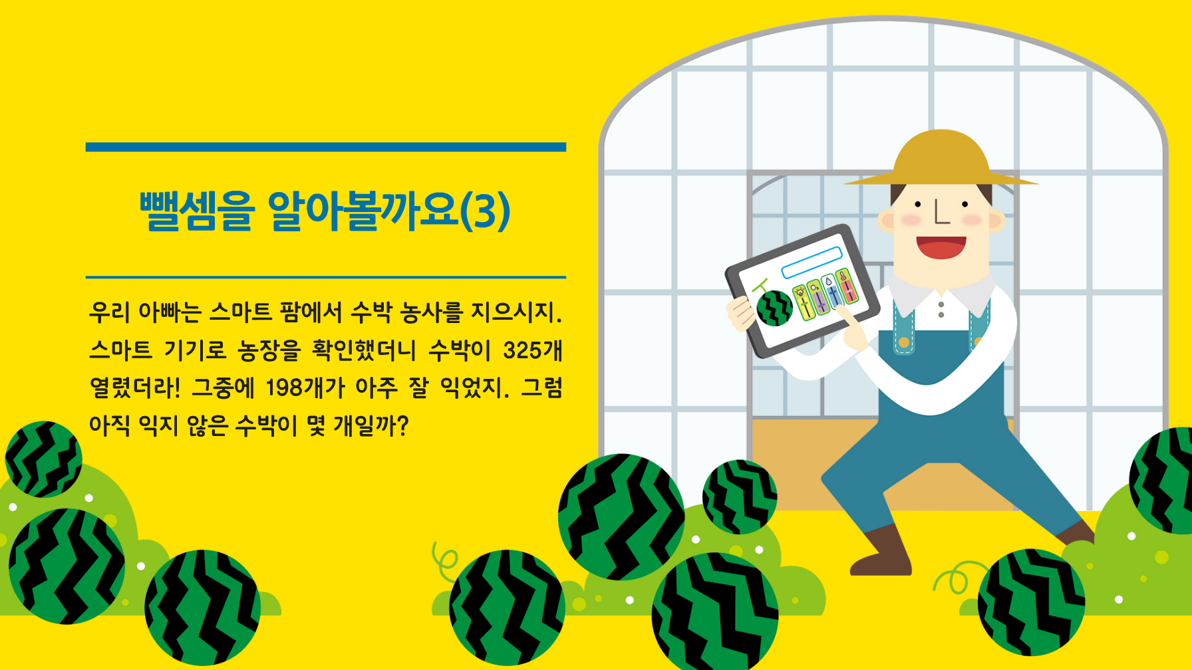

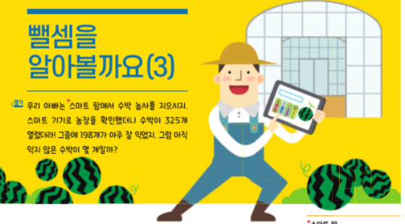


3-1
1. 덧셈과 뺄셈
suh_p_0301_01_0007_102_1
07 뺄셈을 알아볼까요(3)
Θ Description & Function
다음 그림의 상황에 대하여 이야기해 봅시다.
탭 이벤트
확대 버튼 및 풀 팝업창(다음 슬라이드)
답 칸 클릭하면 답 나타남. 정답 확인 버튼은 정답 가리기로 토글 됨.
4. 교과서 그림과 같아지도록 좌우 반전 (모든 탭 공통)
#1
물음 1
물음 2
문제에서 구하려는 것은 무엇인가요?
#5
전체 수박 중에서 아직 익지 않은 수박의 개수를 구하려고 합니다.
#2
#4
#3
삽화 파일명 | bg.png 수학(박) 3-1 지도서\app\resource\contents\lesson01\ops\lesson01\images\mm_31_1_06_02_01

Slide 6

3-1
1. 덧셈과 뺄셈
suh_p_0301_01_0007_102_1
07 뺄셈을 알아볼까요(3)
Θ Description & Function
< 확대 버튼 클릭 시 나타나는 화면>
1. 이미지 최대한 크게 넣고 텍스트 삭제.
2. 교과서 그림과 같아지도록 아빠 그림 좌우 반전
#1
#2
삽화 파일명 | bg.png 수학(박) 3-1 지도서\app\resource\contents\lesson01\ops\lesson01\images\mm_31_1_06_02_01

Slide 7
3-1
1. 덧셈과 뺄셈
suh_p_0301_01_0007_102_1
07 뺄셈을 알아볼까요(3)
Θ Description & Function
다음 그림의 상황에 대하여 이야기해 봅시다.
답 칸 클릭하면 답 나타남. 정답 확인 버튼은 정답 가리기로 토글 됨.
물음 1
물음 2
문제에서 알 수 있는 것은 무엇인가요?
전체 수박은 325개, 그중 익은 수박은 198개입니다.
#1

Slide 8

3-1
1. 덧셈과 뺄셈
suh_p_0301_01_0007_103_1
07 뺄셈을 알아볼까요(3)
Θ Description & Function
#1
[이번 시간에 배울 내용]
준비물 클릭 시 박스 나타남. 엑스 버튼으로 닫기.
1
이번 시간에는 무엇을 배울까요?
수학 22~23쪽
수학 익힘 18~19쪽
받아내림이 두 번 있는 (세 자리 수)－(세 자리 수)의 계산 결과를 어림할 수 있습니다.
받아내림이 두 번 있는 (세 자리 수)－(세 자리 수)의 계산 원리를 이해하고 계산할 수 있습니다.
#2
수 모형

Slide 9


3-1
1. 덧셈과 뺄셈
suh_p_0301_01_0007_201_1
07 뺄셈을 알아볼까요(3)
Θ Description & Function
아직 익지 않은 수박이 몇 개인지 알아봅시다.
탭 이벤트
예 약물 추가
답 칸 클릭하면 답 나타남. 정답 확인 버튼은 정답 가리기로 토글 됨.
#1
물음 1
물음 2
물음 3
물음 4
아직 익지 않은 수박이 몇 개일지 어림해 보세요.
#2
아직 익지 않은 수박은 120개쯤일 것 같습니다.
#3

Slide 10
3-1
1. 덧셈과 뺄셈
suh_p_0301_01_0007_201_1
07 뺄셈을 알아볼까요(3)
Θ Description & Function
아직 익지 않은 수박이 몇 개인지 알아봅시다.
탭 이벤트
2. 예 약물 추가. 텍스트는 예 약물 안쪽으로 들여쓰기.
3. 답 칸 클릭하면 답 나타남. 정답 확인 버튼은 정답 가리기로 토글 됨.
#1
물음 1
물음 2
물음 3
물음 4
어떻게 구할 수 있을지 이야기해 보세요.
#2
수 모형을 이용해 계산하다가 일 모형끼리 뺄 수 없으면 십 모형 1개를 일 모형 10개로 바꾸고, 일 모형 15개에서 8개를 덜어 내어 구할 수 있습니다.
#3

Slide 11
3-1
1. 덧셈과 뺄셈
suh_p_0301_01_0007_201_1
07 뺄셈을 알아볼까요(3)
Θ Description & Function
아직 익지 않은 수박이 몇 개인지 알아봅시다.
탭 이벤트
답 칸 클릭하면 답 나타남. 정답 확인 버튼은 정답 가리기로 토글 됨.
#1
물음 1
물음 2
물음 3
물음 4
아직 익지 않은 수박이 몇 개인지 구하는 식을 써 보세요.
325－198
#2

Slide 12



3-1
1. 덧셈과 뺄셈
suh_p_0301_01_0007_201_1
07 뺄셈을 알아볼까요(3)
Θ Description & Function
아직 익지 않은 수박이 몇 개인지 알아봅시다.
탭 이벤트
예 약물 추가. 텍스트는 예 약물 안쪽으로 들여쓰기.
3. 천재 교과서 캐릭터 사용. 캐릭터 위치 고정. 캐릭터 또는 말줄임 버튼을 클릭하면 캐릭터가 좌우측으로 말풍선이 나타나고 내레이션이 나옴. (다음 슬라이드)
4. 답 칸 클릭하면 답 나타남. 정답 확인 버튼은 정답 가리기로 토글 됨.
#1
물음 1
물음 2
물음 3
물음 4
어떻게 계산할 수 있을까요?
#2
일의 자리부터 빼고, 일의 자리 수끼리 바로 뺄 수 없으면 십의 자리에서 받아내림하여 계산할 수 있습니다.
325－198을 계산하려면 백의 자리에서도 받아내림하는 것이 필요해 보입니다.
#3
#4

Slide 13
3-1
1. 덧셈과 뺄셈
suh_p_0301_01_0007_201_1
07 뺄셈을 알아볼까요(3)
Θ Description & Function
아직 익지 않은 수박이 몇 개인지 알아봅시다.
< 캐릭터 클릭 시 나타나는 화면>
. 론 캐릭터 또는 말줄임 버튼을 클릭하면 좌측에 말풍선이 나타나고 내레이션이 나옴.
보니 캐릭터 또는 말줄임 버튼을 클릭하면 우측에 말풍선이 나타나고 내레이션이 나옴.
재클릭 시 말풍선 사라지고 내레이션 멈춤.
재클릭 시 말풍선 사라지고 내레이션 멈춤.
물음 1
물음 2
물음 3
물음 4
어떻게 계산할 수 있을까요?
일의 자리부터 빼고 일의 자리 수끼리 바로 뺄 수 없으면 십의 자리에서 받아내림하여 계산할 수 있습니다.
325-198을 계산하려면 백의 자리에서도 받아내림하는 것이 필요해 보입니다.
앞에서 배운 것과는 어떻게 다르지?
#3
#4
일의 자리와 십의 자리 수는 같은 자리의 수끼리 바로 뺄 수가 없어!
#1
#2
내레이션: 캐릭터(남, 초3)
suh_p_0301_01_0007_201_1
앞에서 배운 것과는 어떻게 다르지?
내레이션: 캐릭터(여, 초3)
suh_p_0301_01_0007_201_2
일의 자리와 십의 자리 수는 같은 자리의 수끼리 바로 뺄 수가 없어!

Slide 14

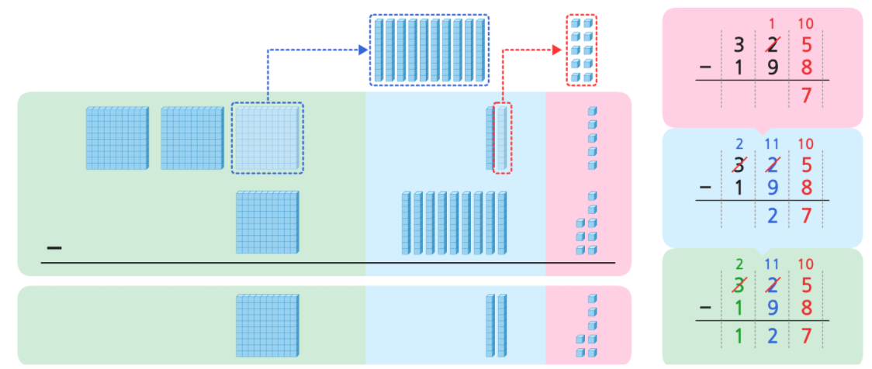
3-1
1. 덧셈과 뺄셈
suh_p_0301_01_0007_202_1
07 뺄셈을 알아볼까요(3)
Θ Description & Function
325－198을 어떻게 계산하는지 알아봅시다.
탭 이벤트
이미지 최대한 크게 넣어주세요. 이미지 내 텍스트 지우고 텍스트를 따로 얹혀주세요. 텍스트 크기 40px이지만 한 화면에 안 들어갈 경우 38px로 조정.
클릭하면 DVD 내 영상을 팝업 플레이어로 재생.
약물 텍스트 → 풀이 영상 보기
#3
#1
보기
물음 +
물음 1
#2
1
10
3 2 5
－ 1 9 8
7
2
11
10
3 2 5
－ 1 9 8
2 7
2
11
10
3 2 5
－ 1 9 8
1 2 7
삽화 파일명 | img_01.png 수학(박) 3-1 지도서\app\resource\contents\lesson01\ops\lesson01\images\mm_31_1_06_04_01
영상 파일명 | mm_31_1_06_04_01_ani.mp4 수학(박) 3-1 지도서\app\resource\contents\lesson01\ops\lesson01\video

Slide 15

3-1
1. 덧셈과 뺄셈
suh_p_0301_01_0007_202_1
07 뺄셈을 알아볼까요(3)
Θ Description & Function
325－198을 어떻게 계산하는지 알아봅시다.
예 약물 추가. 텍스트는 예 약물 안쪽으로 들여쓰기.
답 칸 클릭하면 답 나타남. 정답 확인 버튼은 정답 가리기로 토글 됨.
보기
물음 +
물음 1
325－198을 어떻게 계산할 수 있을까요?
1
10
2
11
10
2
11
10
3 2 5
3 2 5
3 2 5
－ 1 9 8
－ 1 9 8
－ 1 9 8
7
2 7
1 2 7
#1
15－8, 110－90, 200－100을 계산하여 나온 값을 더합니다.
#2

Slide 16

3-1
1. 덧셈과 뺄셈
suh_p_0301_01_0007_202_1
07 뺄셈을 알아볼까요(3)
Θ Description & Function
325－198을 어떻게 계산하는지 알아봅시다.
예 약물 추가. 텍스트는 예 약물 안쪽으로 들여쓰기.
천재 교과서 캐릭터 사용. 처음에 캐릭터가 가운데 있음. 캐릭터를 클릭하면 캐릭터가 좌측으로 이동하고, 우측으로 말풍선이 나타나고 내레이션이 나옴. (다음 슬라이드)
답 칸 클릭하면 답 나타남. 정답 확인 버튼은 정답 가리기로 토글 됨.
보기
물음 +
물음 1
물음 1
계산하는 방법을 말해 보세요.
1
10
2
11
10
2
11
10
3 2 5
3 2 5
3 2 5
－ 1 9 8
－ 1 9 8
－ 1 9 8
7
2 7
1 2 7
#1
십의 자리에서 받아내림이 있으면 일의 자리에 받아 내려 계산하고, 백의 자리에서 받아내림이 있으면 십의 자리에 받아 내려 계산합니다.
#2
#3

Slide 17
3-1
1. 덧셈과 뺄셈
suh_p_0301_01_0007_202_1
07 뺄셈을 알아볼까요(3)
Θ Description & Function
325－198을 어떻게 계산하는지 알아봅시다.
< 캐릭터 클릭 시 나타나는 화면>
처음에 캐릭터는 가운데 있음. 캐릭터는 클릭하면 캐릭터가 좌측으로 이동하고, 우측으로 말풍선이 나타나고 내레이션이 나옴.
내레이션: 재클릭 시 말풍선 사라지고 내레이션 멈춤.
보기
물음 +
물음 1
물음 1
계산하는 방법을 말해 보세요.
1
10
2
11
10
2
11
10
3 2 5
3 2 5
3 2 5
－ 1 9 8
－ 1 9 8
－ 1 9 8
7
2 7
1 2 7
십의 자리에서 받아내림이 있으면 일의 자리에 받아 내려 계산하고, 백의 자리에서 받아내림이 있으면 십의 자리에 받아 내려 계산합니다.
#1
#2
어림한 값과 계산한 값을
비교해 볼까?
내레이션: 캐릭터(남, 초3)
suh_p_0301_01_0002_202_1
어림한 값과 계산한 값을 비교해 볼까?

Slide 18

3-1
1. 덧셈과 뺄셈
suh_p_0301_01_0007_203_1
07 뺄셈을 알아볼까요(3)
Θ Description & Function
계산해 봅시다.
답 칸 클릭하면 답 나타남. 정답 확인 버튼은 정답 가리기로 토글 됨.
답 칸 클릭하면 받아내림 수도 함께 나타남.
풀이 확인 팝업창 (다음 슬라이드)
#2
4 10 10
#2
8 15 10
5 1 0
9 6 3
- 1 6 6
- 7 8 4
3 4 4
1 7 9
612 - 458＝
154
#3
#1

Slide 19
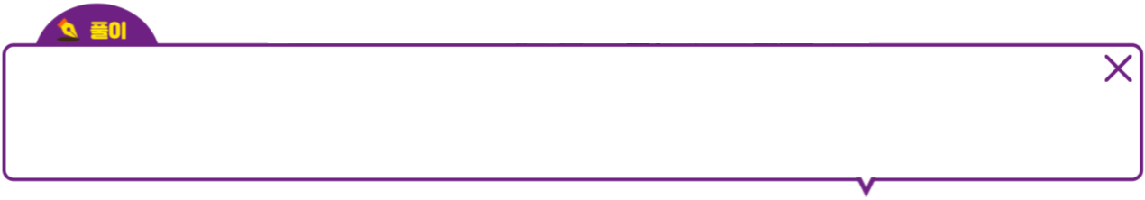
3-1
1. 덧셈과 뺄셈
suh_p_0301_01_0007_203_1
07 뺄셈을 알아볼까요(3)
Θ Description & Function
계산해 봅시다.
< 풀이 확인 클릭 시 나타나는 화면>
4 10 10
8 15 10
5 1 0
9 6 3
- 1 6 6
- 7 8 4
3 4 4
1 7 9
5 10 10
6 1 2
612 - 458＝
154
－ 4 5 8
1 5 4

Slide 20
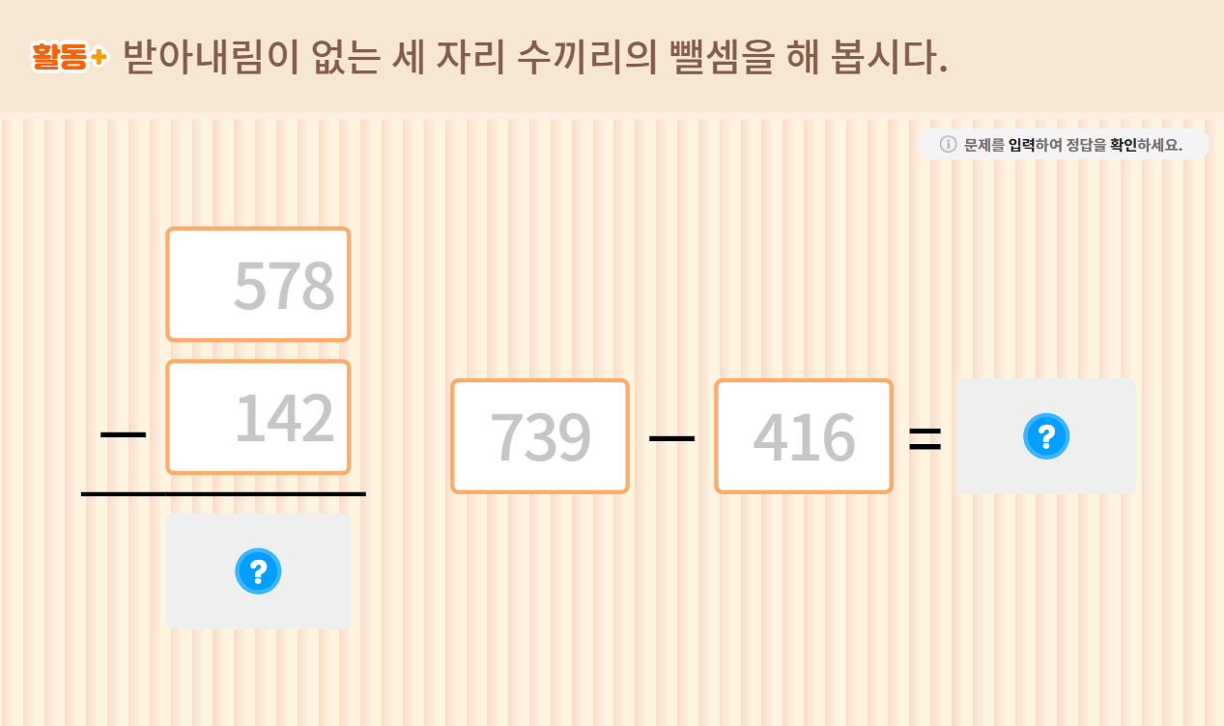
3-1
1. 덧셈과 뺄셈
suh_p_0301_01_0007_203_2
07 뺄셈을 알아볼까요(3)
Θ Description & Function
#1
기존 개발물 활용.
https://cdata2.tsherpa.co.kr/tsherpa/MultiMedia/Flash/2020/curri/index.html?flashxmlnum=yuni4856&classa=A8-C1-31-MM-MM-04-02-07-0-0-0-0&classno=MM_31_04/suh_0301_01_0007/suh_0301_01_0007_204_1.html
대발문 영역 텍스트 색 검정으로 변경.
2. 예시를 교과서에 나오는 수로 변경
→510
→166
→612
→458
받아내림이 두 번 있는 세 자리 수끼리의 뺄셈을 해 봅시다.
#2
510
166
612
458

Slide 21
3-1
1. 덧셈과 뺄셈
suh_p_0301_01_0007_204_1
07 뺄셈을 알아볼까요(3)
Θ Description & Function
지호는 열람실의 좌석을 예약하려고 합니다. 전체 300좌석 중 사용 중인 좌석은 176좌석입니다. 열람실에 빈 좌석은 몇 좌석일까요?
탭 이벤트
2. 답 칸 클릭하면 답 나타남. 정답 확인 버튼은 정답 가리기로 토글 됨.
#1
물음 +
물음 +
물음 1
무엇을 구하는 문제인가요?
열람실에 빈 좌석의 수를 구하는 문제입니다.
#2

Slide 22
3-1
1. 덧셈과 뺄셈
suh_p_0301_01_0007_204_1
07 뺄셈을 알아볼까요(3)
Θ Description & Function
지호는 열람실의 좌석을 예약하려고 합니다. 전체 300좌석 중 사용 중인 좌석은 176좌석입니다. 열람실에 빈 좌석은 몇 좌석일까요?
예 약물 추가. 텍스트는 예 약물 안쪽으로 들여쓰기.
답 칸 클릭하면 답 나타남. 정답 확인 버튼은 정답 가리기로 토글 됨.
물음 1
물음 1
물음 +
물음 2
물음 +
어떻게 구할 수 있을까요?
#1
300－176을 계산하면 됩니다.
#2

Slide 23
3-1
1. 덧셈과 뺄셈
suh_p_0301_01_0007_204_1
07 뺄셈을 알아볼까요(3)
Θ Description & Function
지호는 열람실의 좌석을 예약하려고 합니다. 전체 300좌석 중 사용 중인 좌석은 176좌석입니다. 열람실에 빈 좌석은 몇 좌석일까요?
1. 답 칸 클릭하면 답 나타남. 정답 확인 버튼은 정답 가리기로 토글 됨.
물음 1
물음 3
물음 +
물음 +
물음 1
열람실에 빈 좌석은 몇 좌석일까요?
300－176=124(좌석)입니다.
#1

Slide 24
3-1
1. 덧셈과 뺄셈
suh_p_0301_01_0007_301_1
07 뺄셈을 알아볼까요(3)
Θ Description & Function
핵심 정리
기존 개발물 활용
https://cdata2.tsherpa.co.kr/tsherpa/MultiMedia/Flash/2020/curri/index.html?flashxmlnum=yuni4856&classa=A8-C1-31-MM-MM-04-02-07-0-0-0-0&classno=MM_31_04/suh_0301_01_0007/suh_0301_01_0007_301_1.html
[ 받아내림이 두 번 있는 (세 자리 수)－(세 자리 수)의 계산]
각 자리 수를 맞추어 받아내림을 주의하며 계산합니다.
6
13
10
7 4 5
- 3 7 7
3 6 8

Slide 25
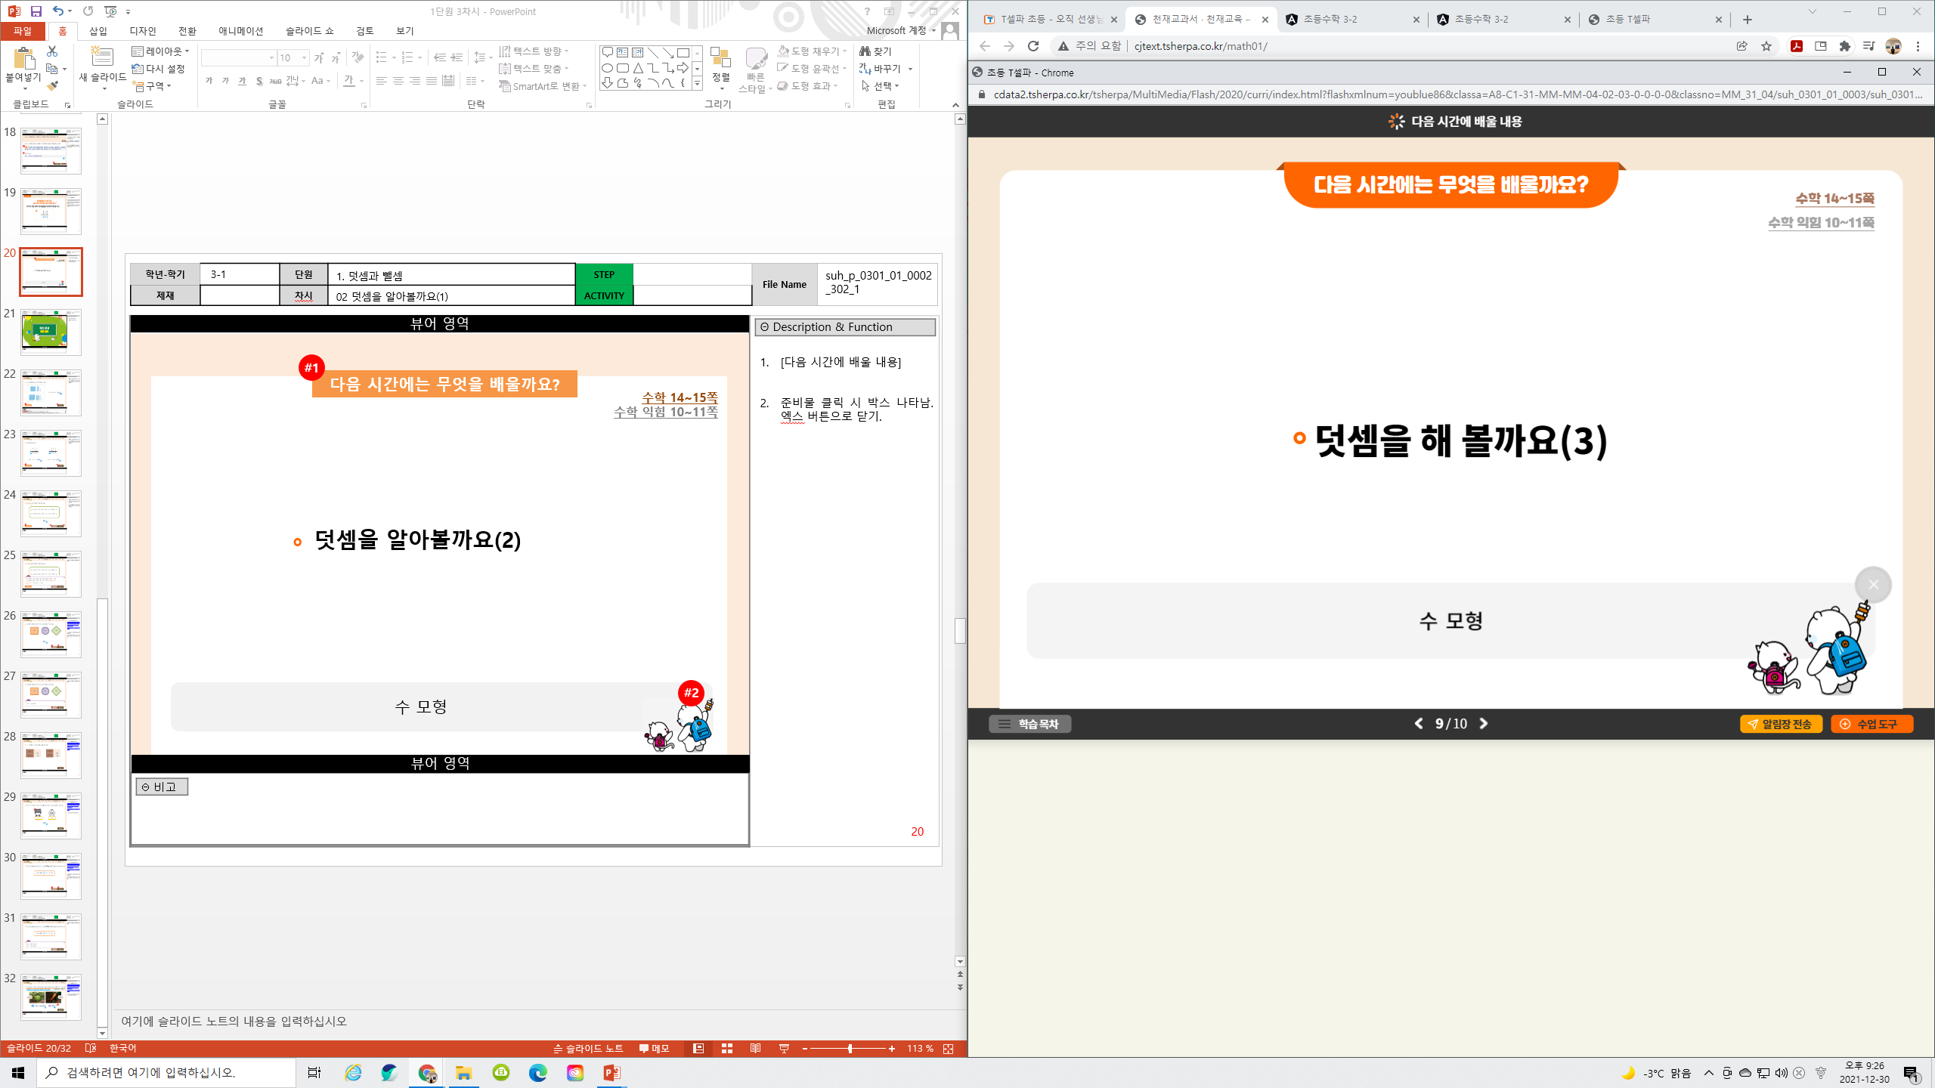
3-1
1. 덧셈과 뺄셈
suh_p_0301_01_0007_302_1
07 뺄셈을 알아볼까요(3)
Θ Description & Function
#1
[다음 시간에 배울 내용]
1
다음 시간에는 무엇을 배울까요?
수학 24~25쪽
수학 14~15쪽
수학 익힘 10~11쪽
덧셈을 알아볼까요(2)
풀어 보고 확인하고
#2
수 모형

Slide 26


3-1
1. 덧셈과 뺄셈
suh_p_0301_01_0007_401_1
07 뺄셈을 알아볼까요(3)
Θ Description & Function
#1
[확인 문제] 게이트
활동지 다운로드 버튼. 다운로드 되는 파일은
(3-1-1)형성평가2_07차시.hwp
#2

Slide 27

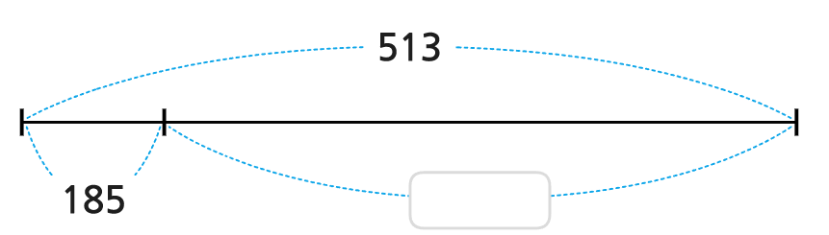
3-1
1. 덧셈과 뺄셈
suh_p_0301_01_0007_401_1
07 뺄셈을 알아볼까요(3)
Θ Description & Function
문제 1
문제 2
문제 3
문제 4
문제 5
문제 6
문제 7
문제 8
활동지 다운로드 버튼(1~3번) 다운로드 되는 파일은
(3-1-1)형성평가2_07차시.hwp
풀이 확인 팝업창(다음 슬라이드 참고)
답 칸 클릭하면 답 나타남. 정답 확인 버튼은 정답 가리기로 토글 됨.
그림을 보고 안에 알맞은 수를 써넣으시오.
513
185
328
#1
#2
#3
삽화 파일명 | bg.svg 그림 내의 텍스트 지우고 새로 써주세요. 수학(박) 3-1 지도서\app\resource\contents\lesson01\ops\lesson01\images\mm_31_1_06_07_02

Slide 28
3-1
1. 덧셈과 뺄셈
suh_p_0301_01_0007_401_1
07 뺄셈을 알아볼까요(3)
Θ Description & Function
문제 1
문제 2
문제 3
문제 4
문제 5
문제 6
문제 7
문제 8
< 풀이 확인 클릭 시 나타나는 화면>
그림을 보고 안에 알맞은 수를 써넣으시오.
513
185
328
4 10 10
4 10 10
5 1 3
－ 1 8 5
3 2 8

Slide 29
3-1
1. 덧셈과 뺄셈
suh_p_0301_01_0007_401_1
07 뺄셈을 알아볼까요(3)
Θ Description & Function
문제 1
문제 2
문제 3
문제 4
문제 5
문제 6
문제 7
문제 8
활동지 다운로드 버튼(1~3번) 다운로드 되는 파일은
(3-1-1)형성평가2_07차시.hwp
2. 답 칸 클릭하면 답 나타남. 정답 확인 버튼은 정답 가리기로 토글 됨.
3. 답 칸 클릭하면 받아내림 자리수도 함께 나타남.
4. 풀이 확인 팝업창 (다음 슬라이드)
계산해 보시오.
#3
7 12 10
#3
6 14 10
8 3 3
7 5 0
- 2 6 7
- 4 5 4
5 6 6
2 9 6
418－129＝
289
835－737＝
98
#1
#4
#2

Slide 30
3-1
1. 덧셈과 뺄셈
suh_p_0301_01_0007_401_1
07 뺄셈을 알아볼까요(3)
Θ Description & Function
문제 1
문제 2
문제 3
문제 4
문제 5
문제 6
문제 7
문제 8
< 풀이 확인 클릭 시 나타나는 화면>
계산해 보시오.
7 12 10
6 14 10
8 3 3
7 5 0
- 2 6 7
- 4 5 4
5 6 6
2 9 6
3 10 10
7 12 10
4 1 8
8 3 5
－ 1 2 9
－ 7 3 7
418－129＝
289
835－737＝
98
2 8 9
9 8

Slide 31
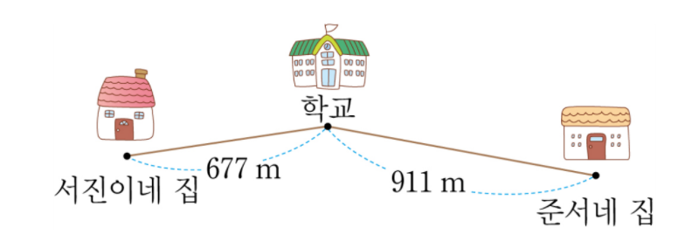
3-1
1. 덧셈과 뺄셈
suh_p_0301_01_0007_401_1
07 뺄셈을 알아볼까요(3)
Θ Description & Function
문제 1
문제 2
문제 3
문제 4
문제 5
문제 6
문제 7
문제 8
활동지 다운로드 버튼(1~3번) 다운로드 되는 파일은
(3-1-1)형성평가2_07차시.hwp
2. 이미지 최대한 크게 넣어주세요. 이미지 내 텍스트 지우고 텍스트를 따로 얹혀주세요. 텍스트 크기 40px
3. 풀이 확인 팝업창 (다음 슬라이드)
4. 답 칸 클릭하면 답 나타남. 정답 확인 버튼은 정답 가리기로 토글 됨.
학교에서 서진이네 집까지의 거리와 준서네 집까지의 거리는 다음과 같습니다. 학교에서 누구네 집이 몇 m 더 멉니까?
#2
학교
677 m
911 m
서진이네 집
준서네 집
준서
234
네 집이
m 더 멉니다.
#1
#3
#4
삽화 파일명 | bg.png 수학(박) 3-1 지도서\app\resource\contents\lesson01\ops\lesson01\images\mm_31_1_06_07_04

Slide 32
3-1
1. 덧셈과 뺄셈
suh_p_0301_01_0007_401_1
07 뺄셈을 알아볼까요(3)
Θ Description & Function
문제 1
문제 2
문제 3
문제 4
문제 5
문제 6
문제 7
문제 8
< 풀이 확인 클릭 시 나타나는 화면>
학교에서 서진이네 집까지의 거리와 준서네 집까지의 거리는 다음과 같습니다. 학교에서 누구네 집이 몇 m 더 멀까요?
학교
677 m
911 m
서진이네 집
준서네 집
준서
234
네 집이
m 더 멉니다.
학교에서 준서네 집이 911－677=234 (m) 더 멉니다.

Slide 33
3-1
1. 덧셈과 뺄셈
suh_p_0301_01_0007_401_1
07 뺄셈을 알아볼까요(3)
Θ Description & Function
문제 1
문제 2
문제 3
문제 4
문제 5
문제 6
문제 7
문제 8
기존 개발물 활용(4~8번)
https://cdata2.tsherpa.co.kr/tsherpa/MultiMedia/Flash/2020/curri/index.html?flashxmlnum=yuni4856&classa=A8-C1-31-MM-MM-04-02-07-0-0-0-0&classno=MM_31_04/suh_0301_01_0007/suh_0301_01_0007_401_1.html
2. 답 칸 클릭하면 답 나타남. 정답 확인 버튼은 정답 가리기로 토글 됨.
3. 답 칸 클릭하면 받아내림 자리수도 함께 나타남.
계산해 보시오.
#3
2 14 10
#3
6 11 10
3 5 6
7 2 5
－ 1 8 7
－ 2 3 9
1 6 9
4 8 6
#2

Slide 34
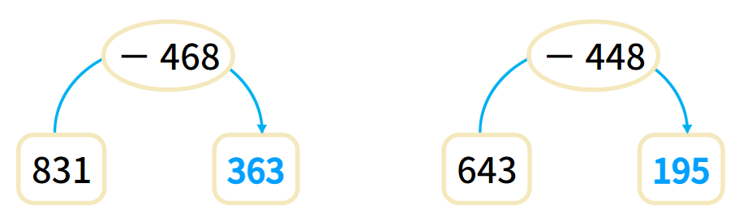
3-1
1. 덧셈과 뺄셈
suh_p_0301_01_0007_401_1
07 뺄셈을 알아볼까요(3)
Θ Description & Function
문제 1
문제 2
문제 3
문제 4
문제 5
문제 6
문제 7
문제 8
기존 개발물 활용(4~8번)
https://cdata2.tsherpa.co.kr/tsherpa/MultiMedia/Flash/2020/curri/index.html?flashxmlnum=yuni4856&classa=A8-C1-31-MM-MM-04-02-07-0-0-0-0&classno=MM_31_04/suh_0301_01_0007/suh_0301_01_0007_401_1.html
답 칸 클릭하면 답 나타남. 정답 확인 버튼은 정답 가리기로 토글 됨.
풀이 확인 팝업창 (다음 슬라이드)
안에 알맞은 수를 써넣으시오.
- 468
- 448
831
363
643
195
#3
#2

Slide 35
3-1
1. 덧셈과 뺄셈
suh_p_0301_01_0007_401_1
07 뺄셈을 알아볼까요(3)
Θ Description & Function
문제 1
문제 2
문제 3
문제 4
문제 5
문제 6
문제 7
문제 8
< 풀이 확인 클릭 시 나타나는 화면>
안에 알맞은 수를 써넣으시오.
- 468
- 448
831
363
643
195
7 12 10
5 13 10
8 3 1
6 4 3
－ 4 6 8
－ 4 4 8
3 6 3
1 9 5

Slide 36


3-1
1. 덧셈과 뺄셈
suh_p_0301_01_0007_401_1
07 뺄셈을 알아볼까요(3)
Θ Description & Function
문제 1
문제 2
문제 3
문제 4
문제 5
문제 6
문제 7
문제 8
1. 기존 개발물 활용(4~8번)
https://cdata2.tsherpa.co.kr/tsherpa/MultiMedia/Flash/2020/curri/index.html?flashxmlnum=yuni4856&classa=A8-C1-31-MM-MM-04-02-07-0-0-0-0&classno=MM_31_04/suh_0301_01_0007/suh_0301_01_0007_401_1.html
2. 답 칸 클릭하면 답 나타남. 정답 확인 버튼은 정답 가리기로 토글 됨.
3. 풀이 확인 팝업창 (다음 슬라이드)
숫자 카드를 이용하여 세 자리 수를 만들었습니다. 차가 가장 크게 나오도록 두 수를 골라 식을 만들고 계산해 보시오.
4
8
1
방법 2
841－148＝693
693
#3
#2

Slide 37
3-1
1. 덧셈과 뺄셈
suh_p_0301_01_0007_401_1
07 뺄셈을 알아볼까요(3)
Θ Description & Function
문제 1
문제 2
문제 3
문제 4
문제 5
문제 6
문제 7
문제 8
< 풀이 확인 클릭 시 나타나는 화면>
숫자 카드를 이용하여 세 자리 수를 만들었습니다. 차가 가장 크게 나오도록 두 수를 골라 식을 만들고 계산해 보시오.
4
8
1
방법 2
841－148＝693
693
차가 가장 크게 나오려면 가장 큰 수와 가장 작은 수를 고르면 됩니다.
가장 큰 수 841
가장 작은 수 148
(두 수의 차)＝841－148＝693

Slide 38


3-1
1. 덧셈과 뺄셈
suh_p_0301_01_0007_401_1
07 뺄셈을 알아볼까요(3)
Θ Description & Function
문제 1
문제 2
문제 3
문제 4
문제 5
문제 6
문제 7
문제 8
1. 기존 개발물 활용(4~8번)
https://cdata2.tsherpa.co.kr/tsherpa/MultiMedia/Flash/2020/curri/index.html?flashxmlnum=yuni4856&classa=A8-C1-31-MM-MM-04-02-07-0-0-0-0&classno=MM_31_04/suh_0301_01_0007/suh_0301_01_0007_401_1.html
2. 답 칸 클릭하면 답 나타남. 정답 확인 버튼은 정답 가리기로 토글 됨.
3. 텍스트 수정. ‘명’ 텍스트는 답 칸 오른쪽에 쓰기.
4. 풀이 확인 팝업창 (다음 슬라이드)
초등학교 운동회에서 청군과 백군으로 나누어 경기를 하였습니다. 학생은 모두 961명이고 청군은 474명입니다. 백군은 몇 명인지 구하시오.
961－474=487
487
명
#3
#4
#2

Slide 39
3-1
1. 덧셈과 뺄셈
suh_p_0301_01_0007_401_1
07 뺄셈을 알아볼까요(3)
Θ Description & Function
문제 1
문제 2
문제 3
문제 4
문제 5
문제 6
문제 7
문제 8
< 풀이 확인 클릭 시 나타나는 화면>
초등학교 운동회에서 청군과 백군으로 나누어 경기를 하였습니다. 학생은 모두 961명이고 청군은 474명입니다. 백군은 몇 명인지 구하시오.
961－474=487
487
명
8 15 10
9 6 1
－ 4 7 4
4 8 7

Slide 40
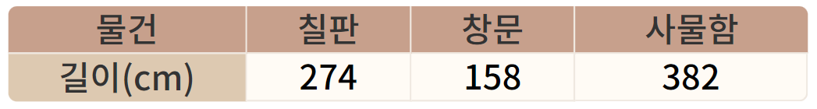
3-1
1. 덧셈과 뺄셈
suh_p_0301_01_0007_401_1
07 뺄셈을 알아볼까요(3)
Θ Description & Function
문제 1
문제 2
문제 3
문제 4
문제 5
문제 6
문제 7
문제 8
1. 기존 개발물 활용(4~8번)
https://cdata2.tsherpa.co.kr/tsherpa/MultiMedia/Flash/2020/curri/index.html?flashxmlnum=yuni4856&classa=A8-C1-31-MM-MM-04-02-07-0-0-0-0&classno=MM_31_04/suh_0301_01_0007/suh_0301_01_0007_401_1.html
2. 답 칸 클릭하면 답 나타남. 정답 확인 버튼은 정답 가리기로 토글 됨.
3. 풀이 확인 팝업창 (다음 슬라이드)
4. 숫자 수정 있음. 382→372
교실에 있는 물건의 길이를 조사했습니다. 두 물건 길이의 차가 100 cm에 가장 가까운 물건은 무엇인지 고르시오.
물건
칠판
창문
사물함
길이(cm)
274
158
372
#4
사물함과 칠판
#3
#2

Slide 41
3-1
1. 덧셈과 뺄셈
suh_p_0301_01_0007_401_1
07 뺄셈을 알아볼까요(3)
Θ Description & Function
문제 1
문제 2
문제 3
문제 4
문제 5
문제 6
문제 7
문제 8
< 풀이 확인 클릭 시 나타나는 화면>
교실에 있는 물건의 길이를 조사했습니다. 두 물건 길이의 차가 100 cm에 가장 가까운 물건은 무엇인지 고르시오.
물건
칠판
창문
사물함
길이(cm)
274
158
372
2 16 10
사물함과 칠판
3 7 2
－ 2 7 4
9 8

